Slide 1


XV Пореско вече
BEPS акциони план и његов утицај на правила о трансферним ценама
доц. др Светислав В. Костић
Правни факултет Универзитета у Београду
27. октобар 2017. године

Slide 2
Позадина реформи 2012. године
2008 - 2012.
2010 – утањена капитализација и камата „ван дохвата руке.“
РГ 2012 - дижи стопу, укидај подстицаје и решите трансферне цене!

Slide 3
Циљеви реформе из 2012. године
Усклађивање са најбољом светском праксом (али то је учињено и 1991. године, као и 2001. године).
Увођење обавезног подношења извештаја о трансферним ценама уз порески билан!
Начин на који је министру финансија дато овлашћење да донесе подзаконски акт.

Slide 4
Разочарање
Да ли је искоришћена прилика која је пружена српским пореским органима, прилика која је пружена на терет пореских обвезника?
Да ли је дошло до организационих промена, промена које би омогућиле ефикасну контролу примене правила о трансферним ценама?
Да ли је министар послушао изричито упутство из чл. 61а ЗПДПЛ?

Slide 5
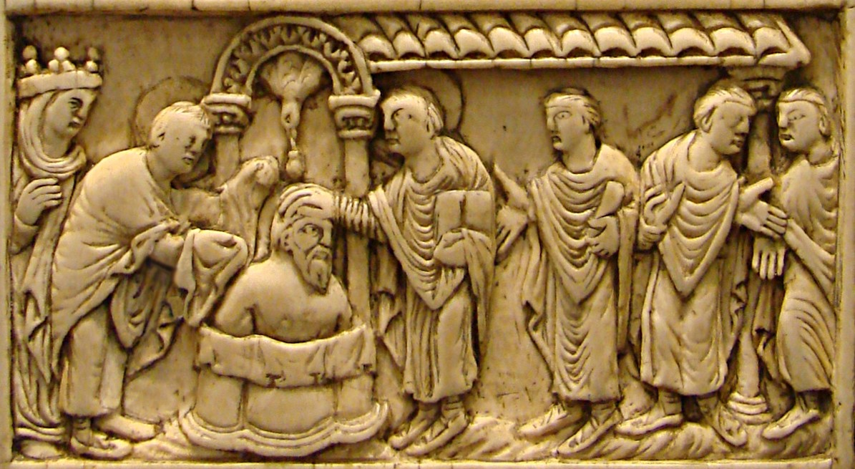
Суочавање
Mitis depone colla, Sicamber, adora quod incendisti, incendi quod adorasti!

Slide 6
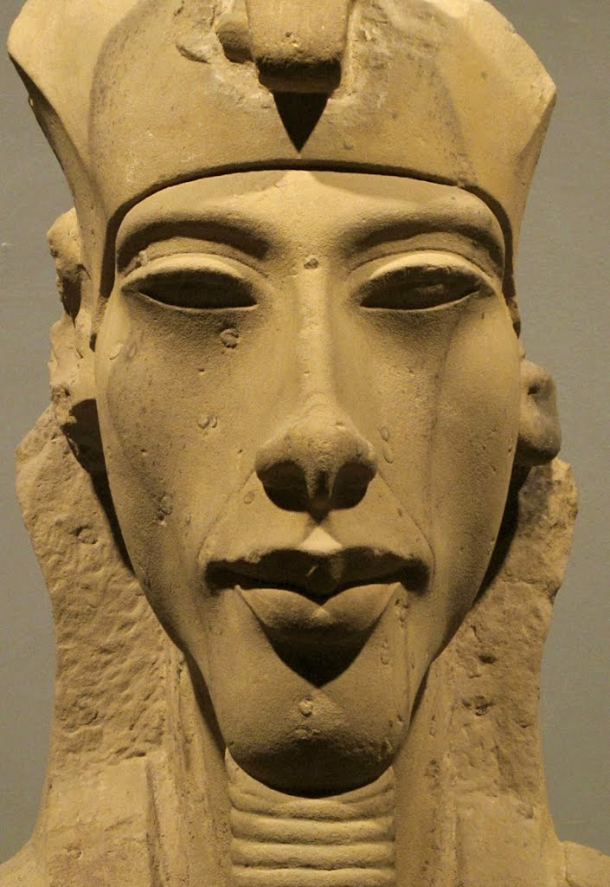
Ехнатоново решење
„Бразилски приступ“ трансферним ценама
Ослањање на пореска уточишта, барем за једноставније облике трансакција
Правна сигурност
Једноставност одређивања пореских уточишта – последица обавезног подношења извештаја о трансферним ценама

Slide 7
Хвала на пажњи!

